Slide 2
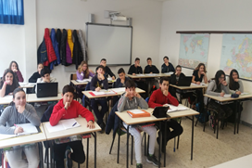
ABBIAMO DECISO DI PARTECIPARE AL CONCORSO MA COME?
La classe 2 E dell’I.C. di Frascati riflette e si interroga…
Certo che quest’anno la Redazione GNE è stata proprio
esigente!
CI VUOLE UN PIANO:
Primo capire cosa è un bilancio
Secondo comprendere cosa è un bilancio della sostenibilità
Terzo domandarsi perchè oggi serve fare un bilancio della sostenibilità

Slide 3
PRIMA DI TUTTO LA CONOSCENZA
Abbiamo scoperto che lo sviluppo economico sta portando il miglioramento della
vita di molte persone in tutto il mondo, ma nello stesso tempo emergono sempre
più informazioni allarmanti sullo stato di salute dell’ambiente e sul fardello di povertà
e fame che affligge milioni di persone. Da questo contrasto nasce una delle sfide centrali
dell’uomo arrivare ad uno sviluppo sostenibile attraverso scelte nuove e innovative e
un diverso modo di pensare. Ma per cambiare modo di pensare bisogna essere consapevoli…
IDEA!!!
Facciamo un bilancio della consapevolezza

Slide 4
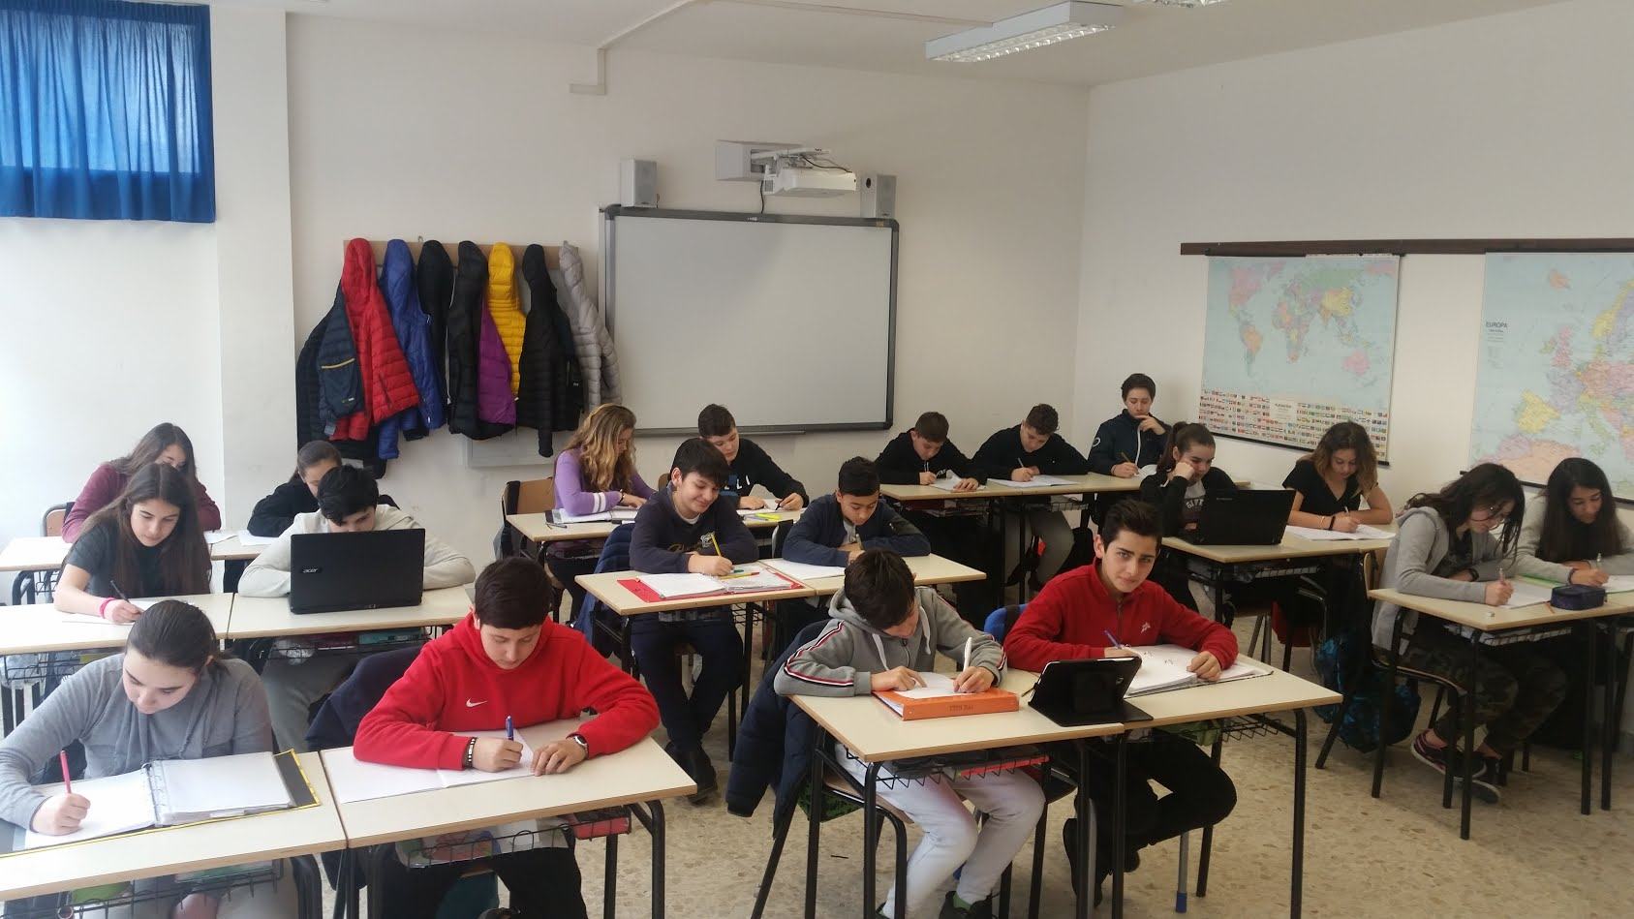
FARE UN BILANCIO NON E’UNO SCHERZO
Per fare un bilancio bisogna trovare un modo per acquisire dei dati.
Dobbiamo fare un QUESTIONARIO, ma quanto è difficile, si devono conoscere tutte le
risposte giuste e pensare le risposte parzialmente vere e quelle false.

Slide 5
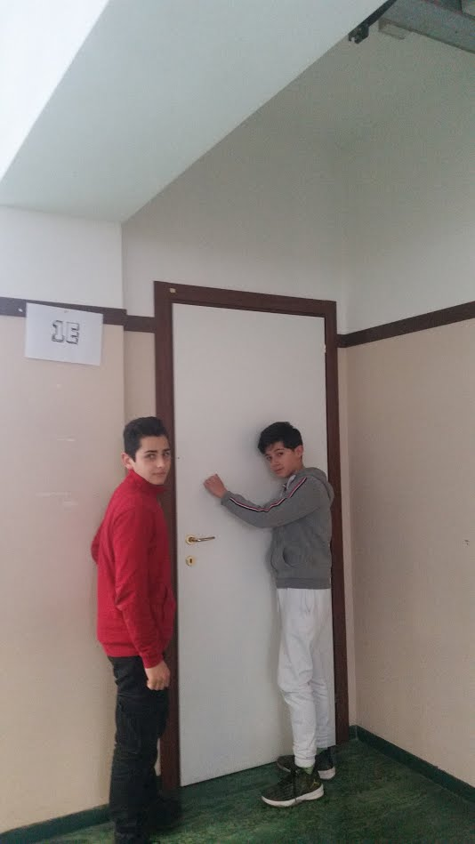
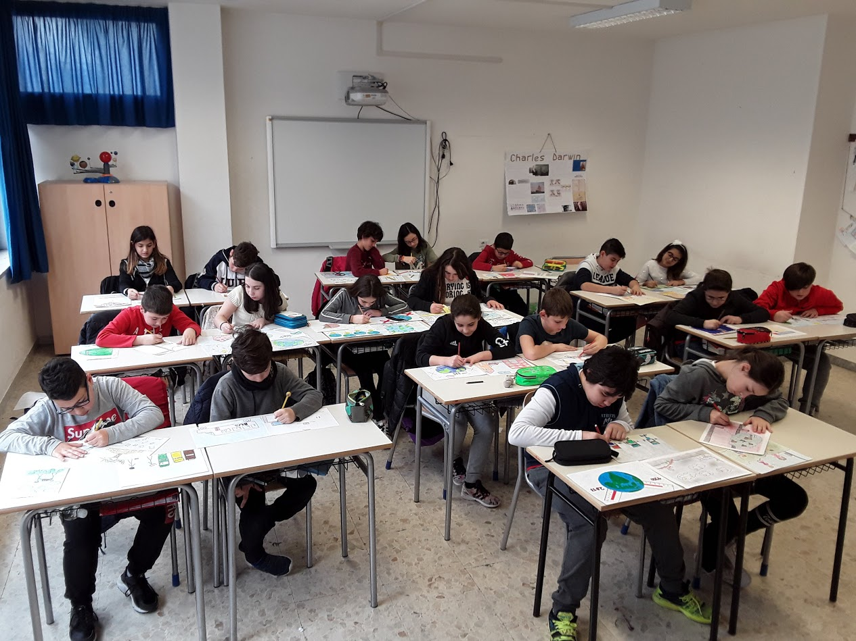
CI SERVE AIUTO
Come rendere un questionario accattivante?
Si può fare on-line e si può integrare con delle immagini
Ma… chi li fa 40 disegni?
Chiediamo aiuto ai nostri compagni di scuola più piccoli
1 E se ci sei batti un colpo!
Ed ecco gli eroi della 1 E che disegnano
forsennatamente!
Ma dopo tanta fatica ecco a voi

Slide 6
https://docs.google.com/forms/d/e/1FAIpQLSdqdCeJjPEaA5-AqAhxaXGcULgIZD5eieusPBFYrjrSG5T4eg/viewform?usp=sf_link

Slide 7
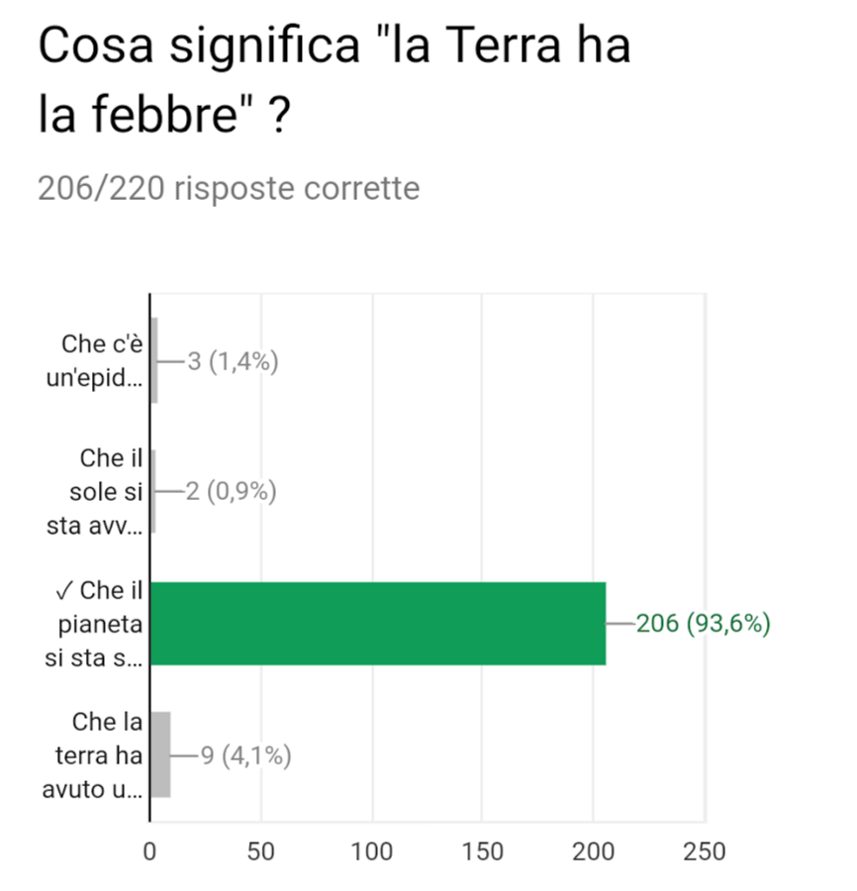
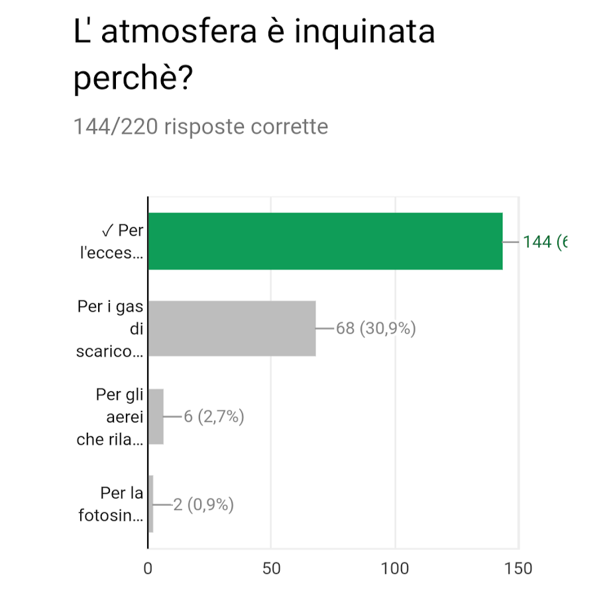
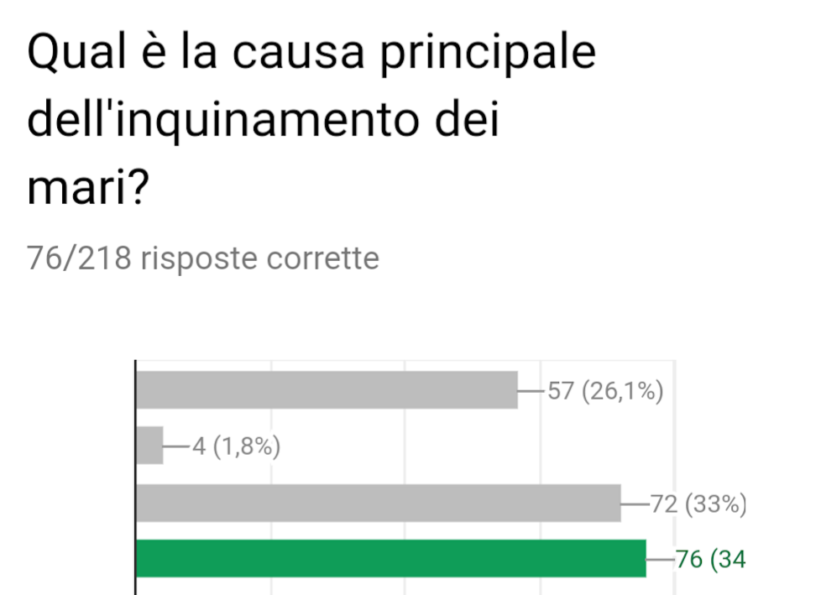
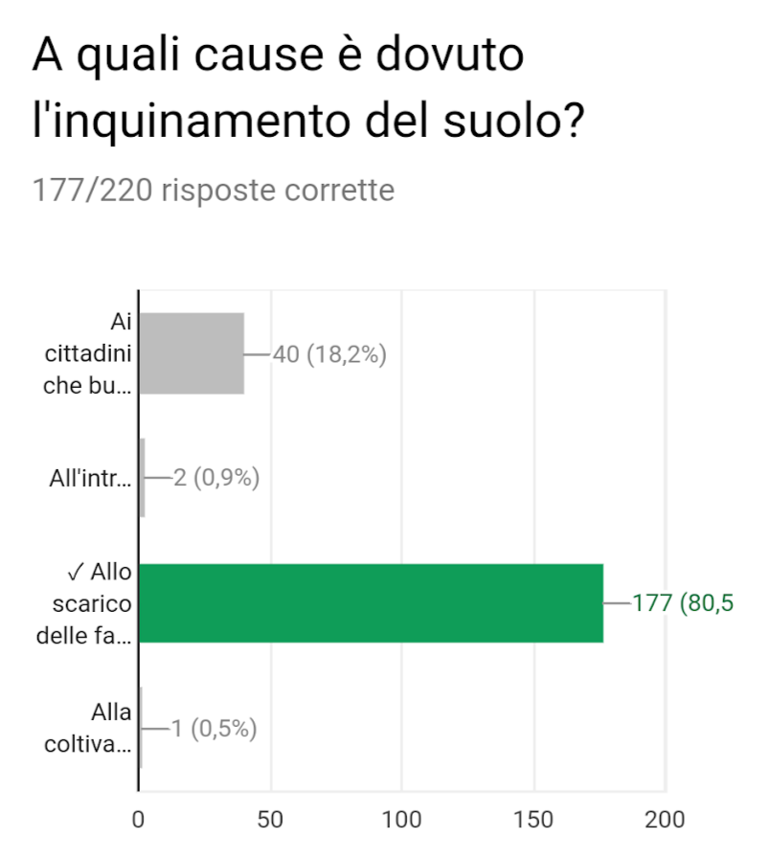
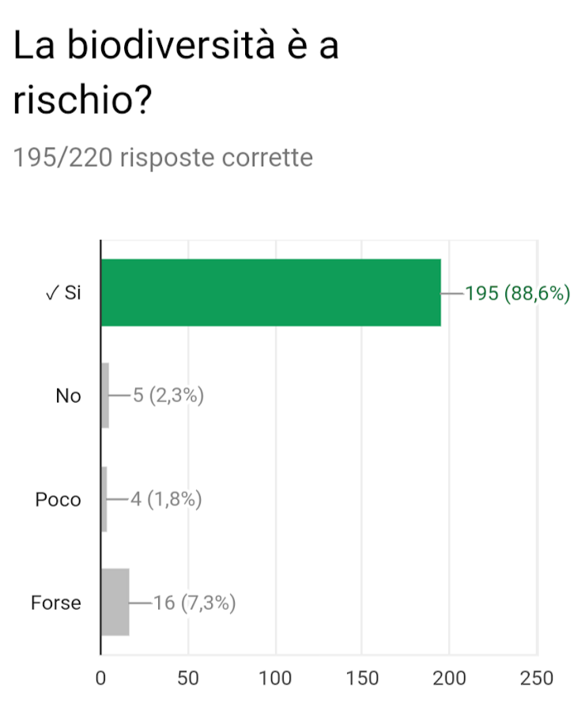
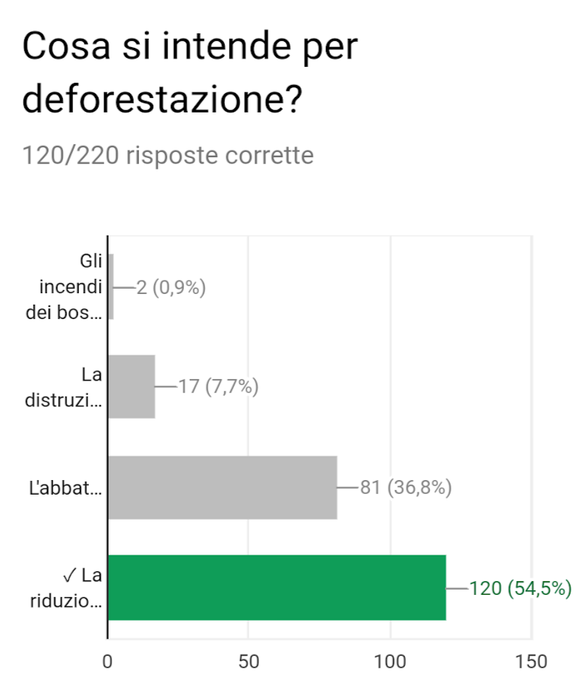
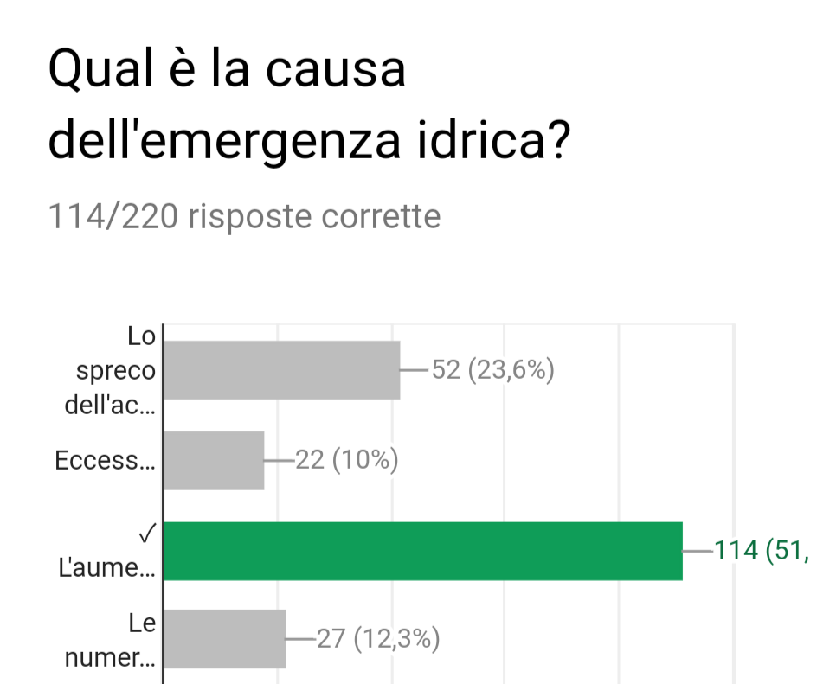
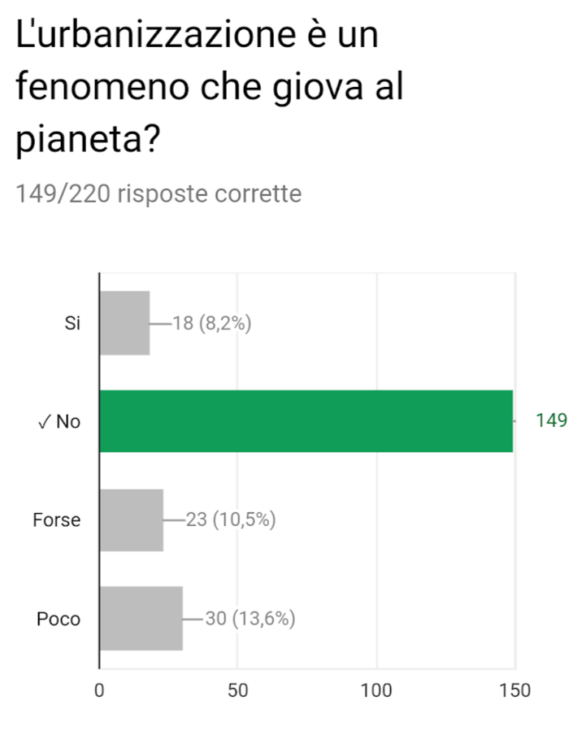
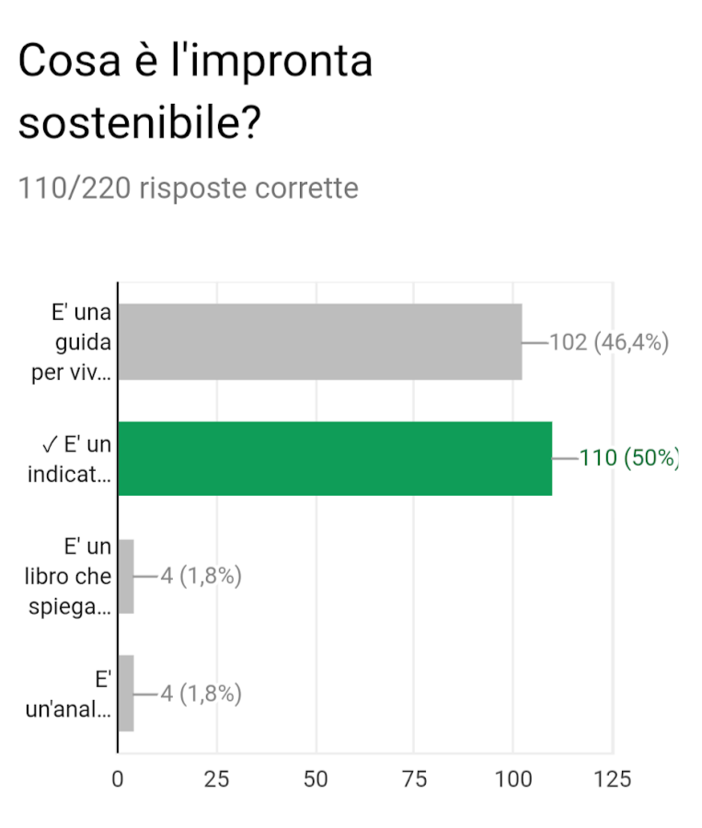
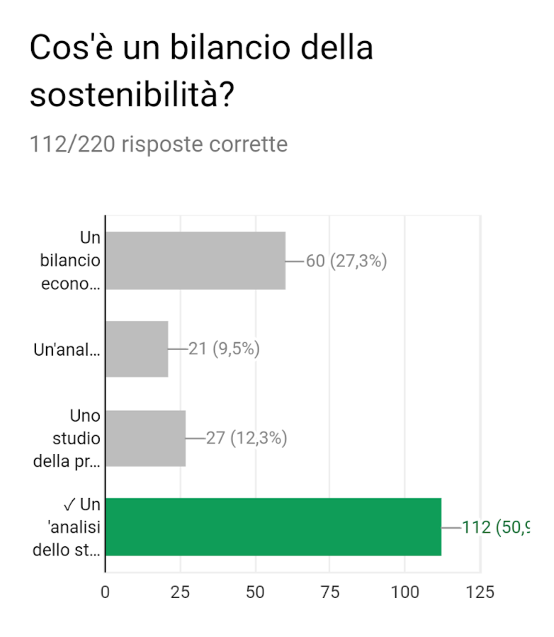
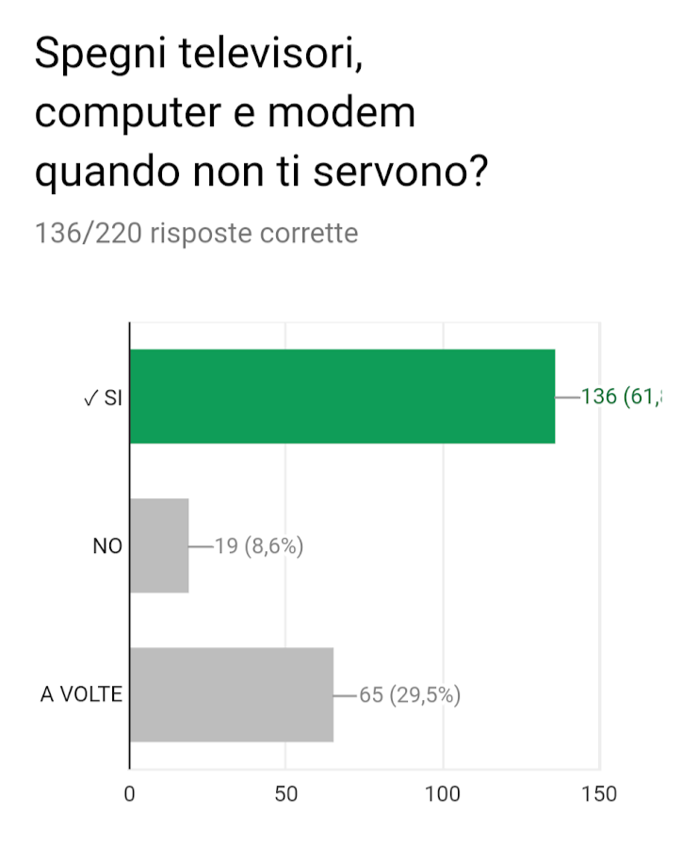
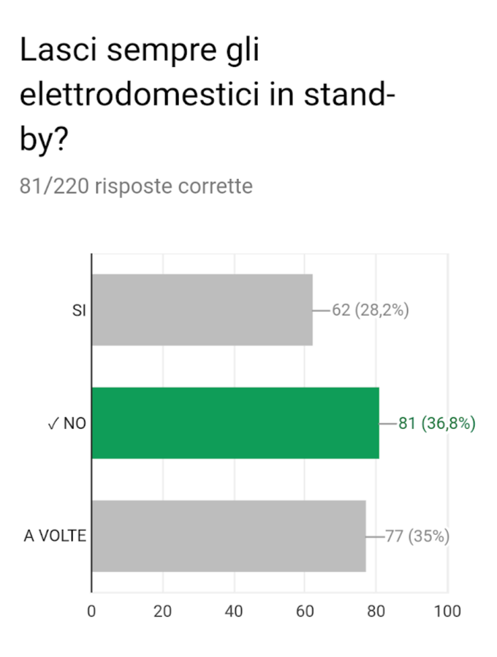
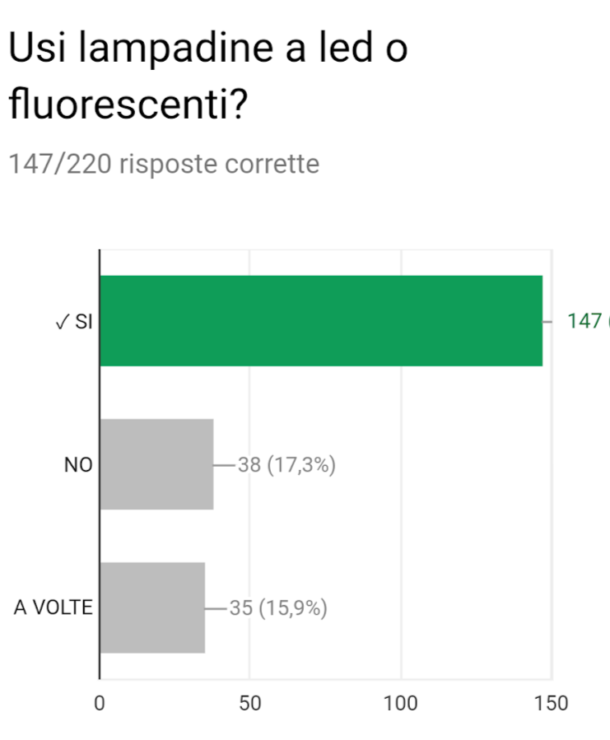
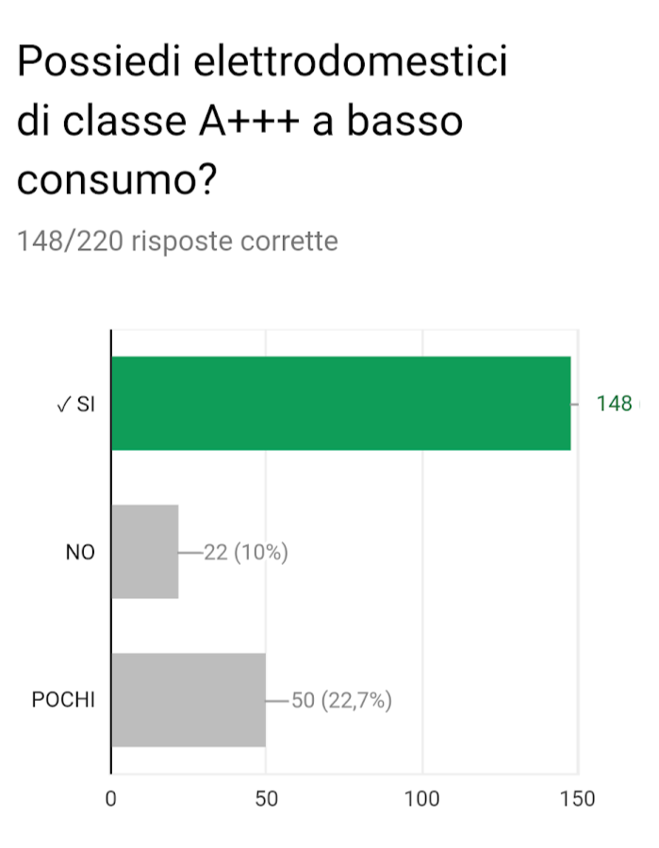
Più di 200 persone in pochi giorni hanno risposto al questionario

Slide 8
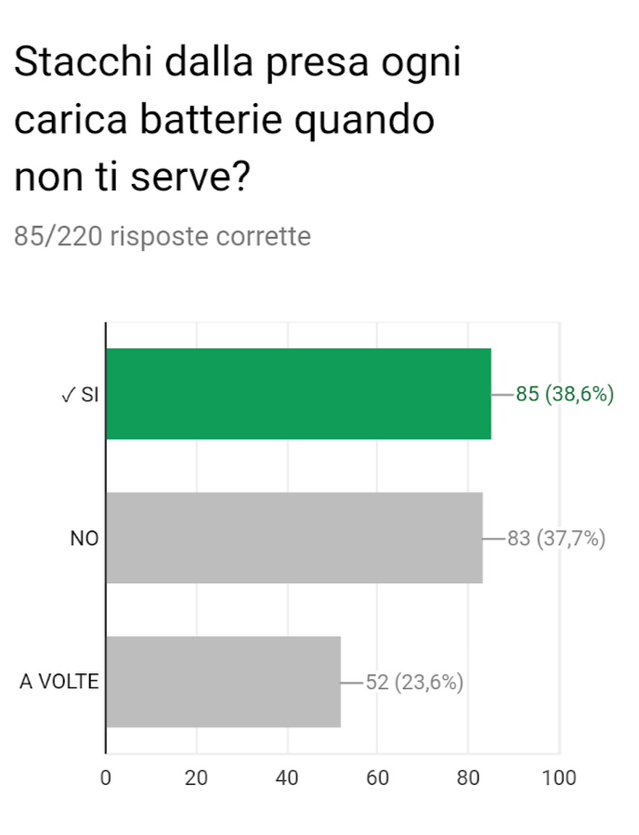
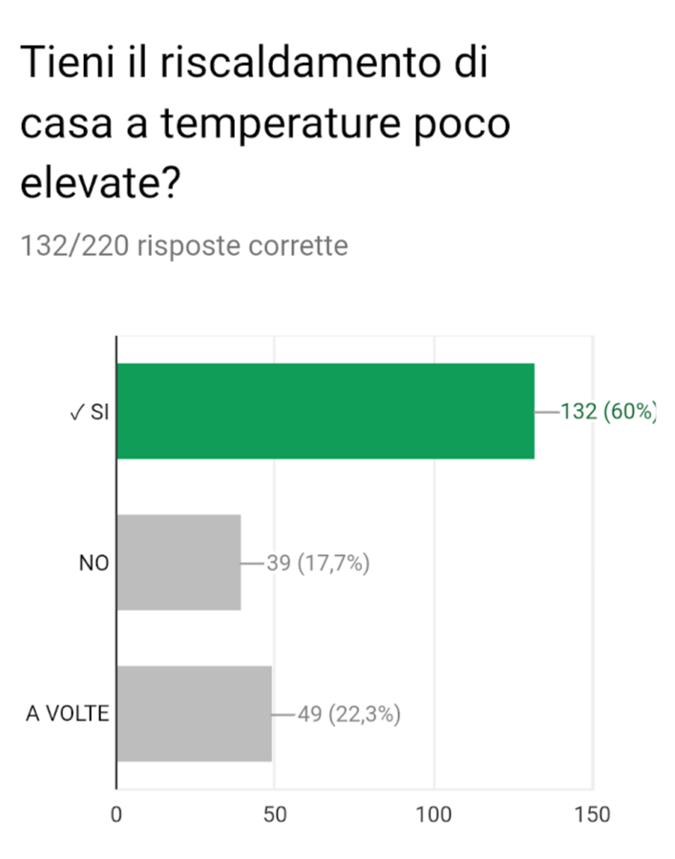
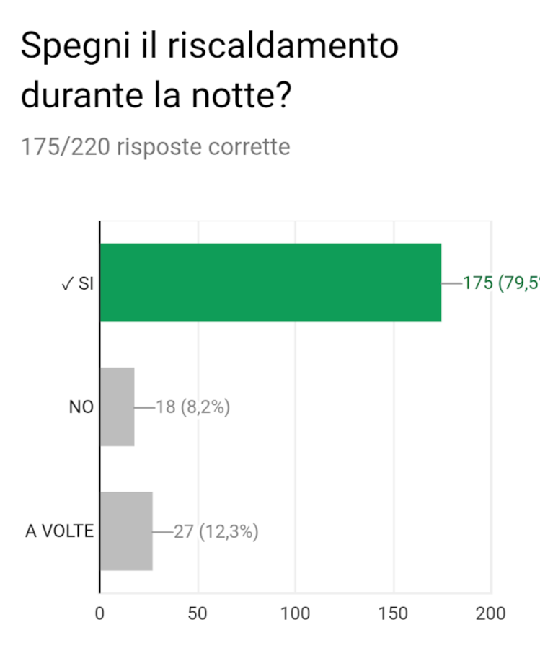
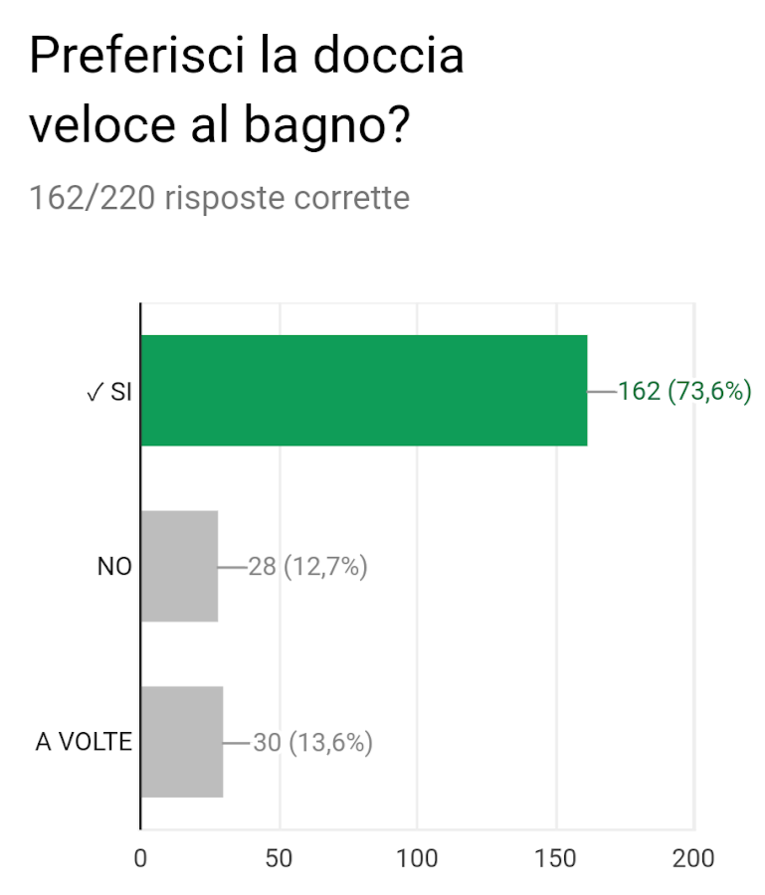
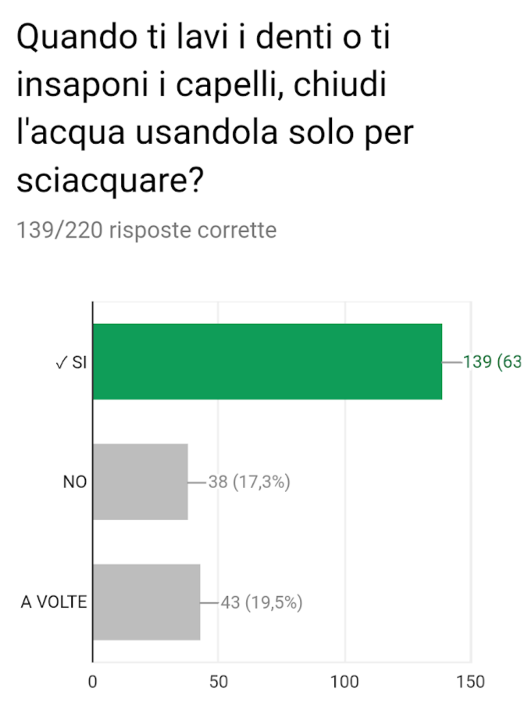
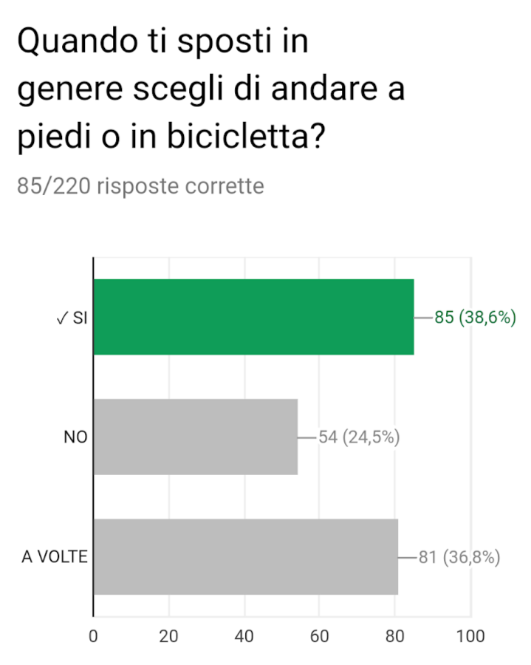
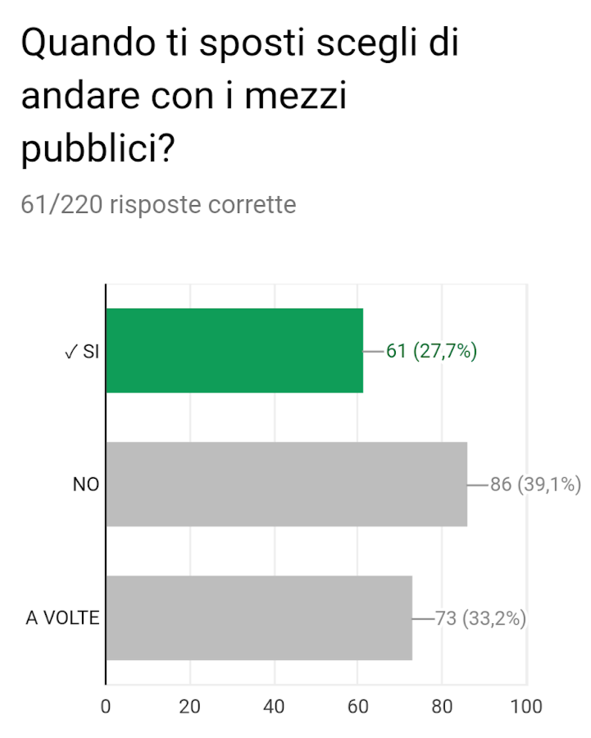
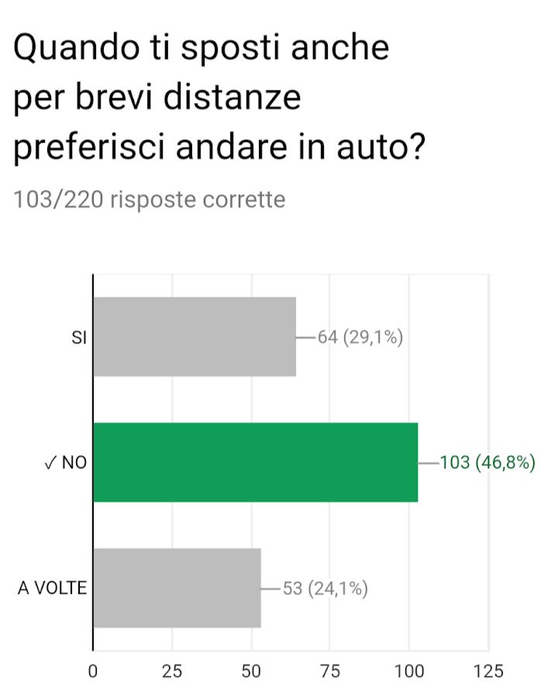
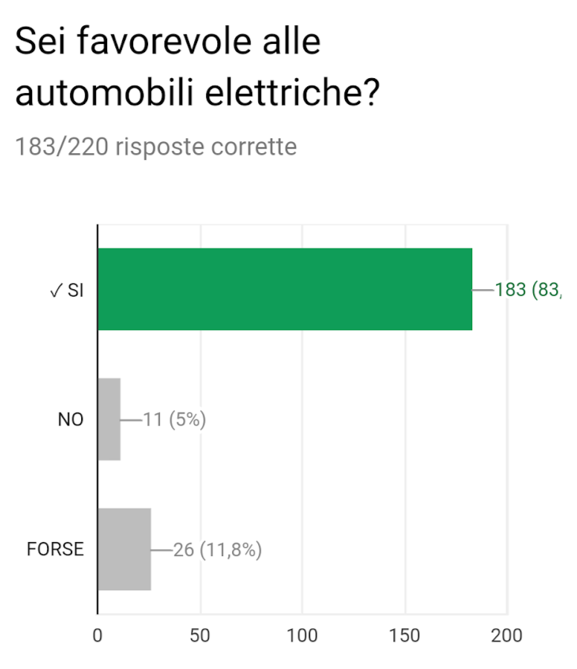
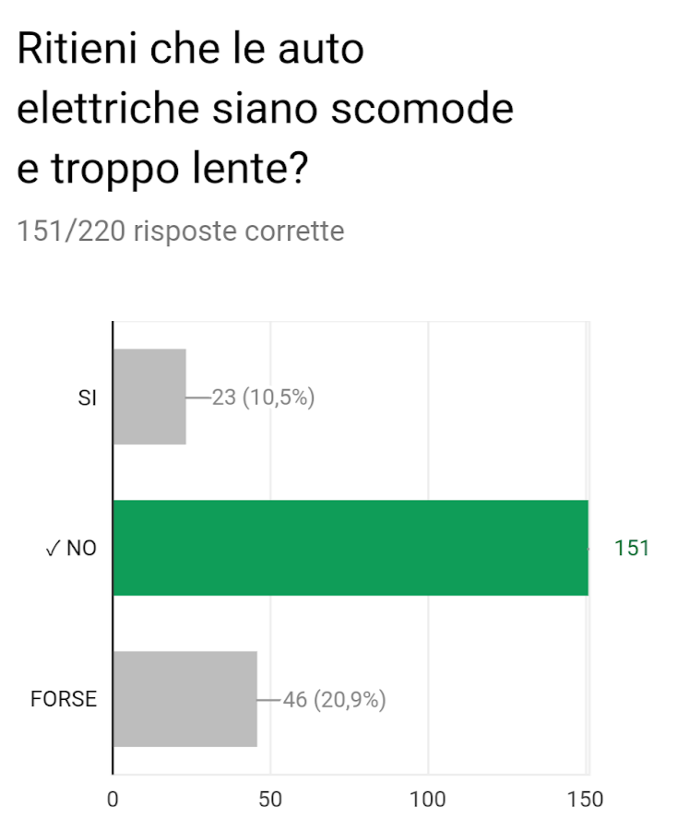
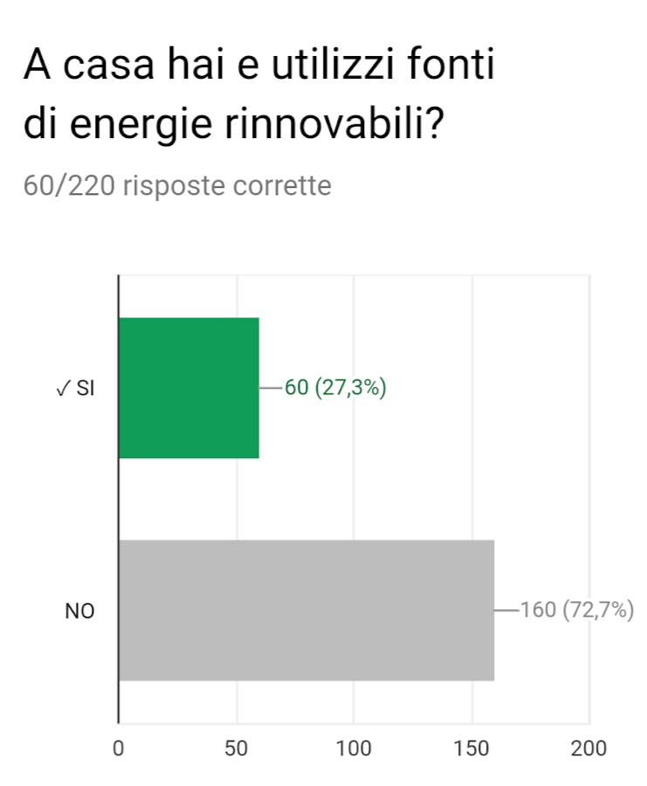
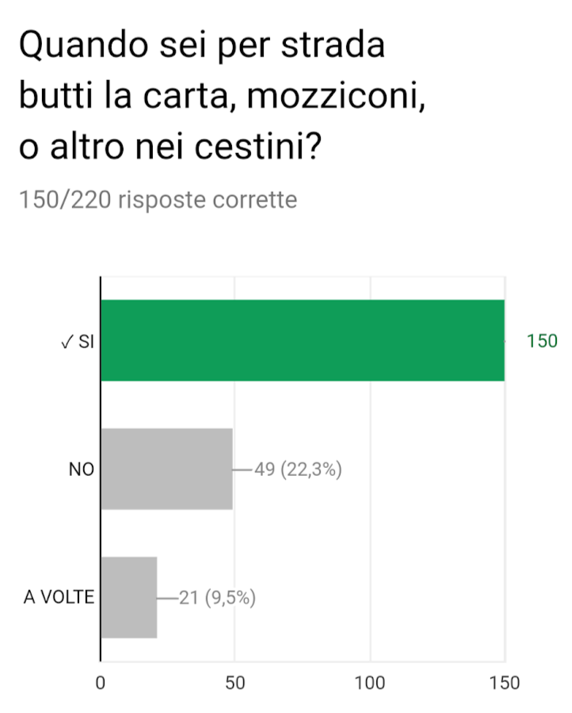
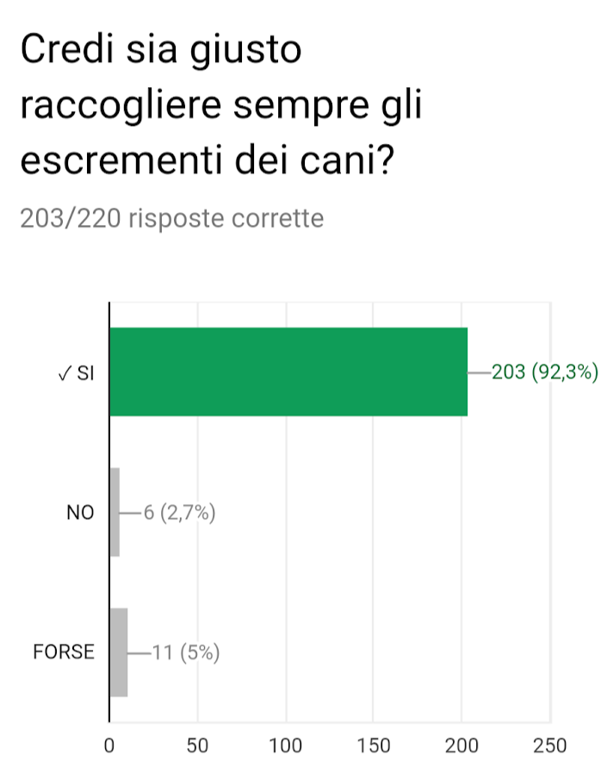
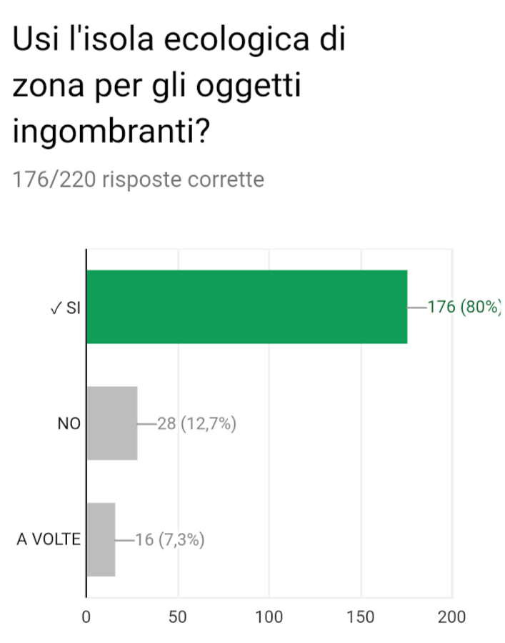
Tanti dati …

Slide 9
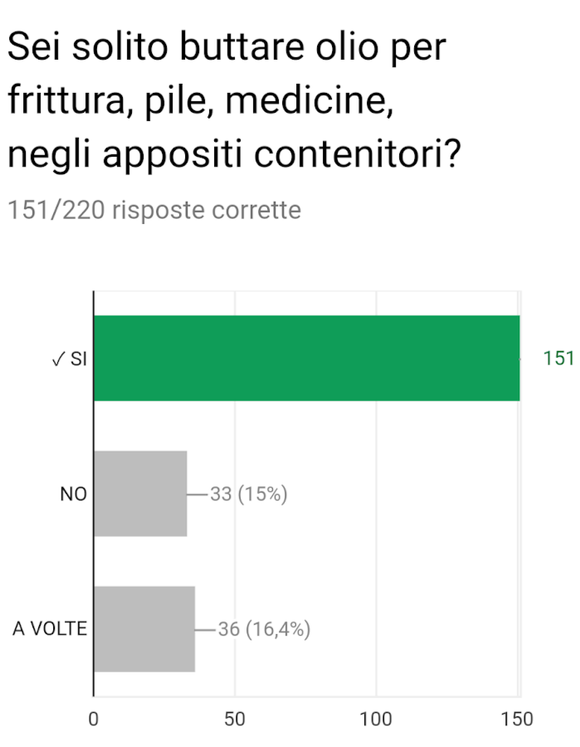
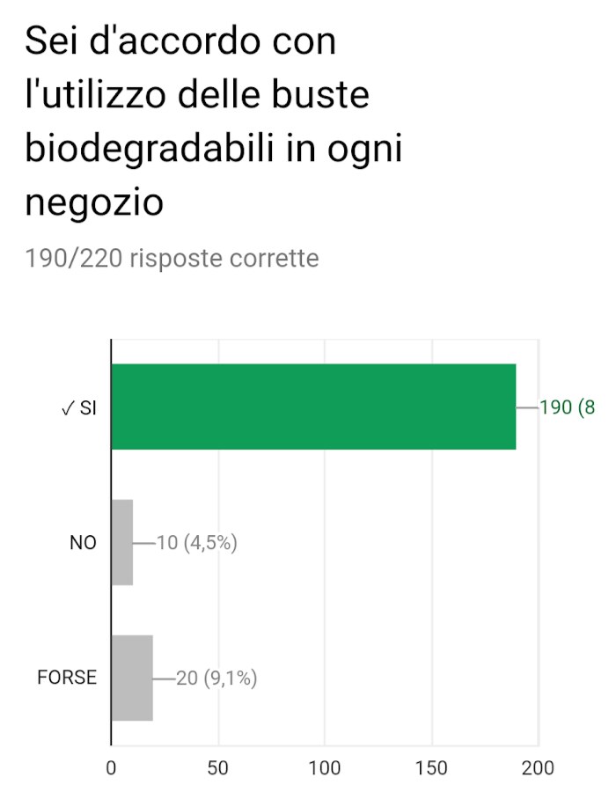
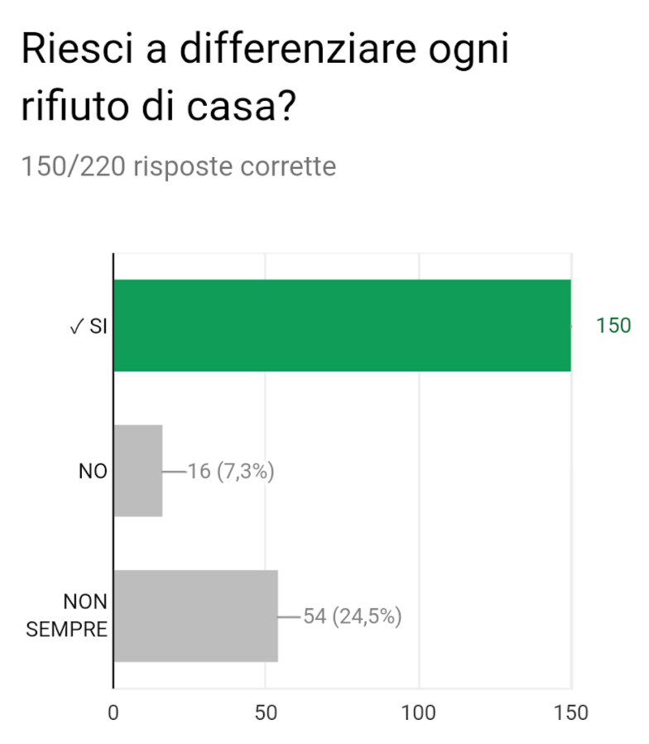
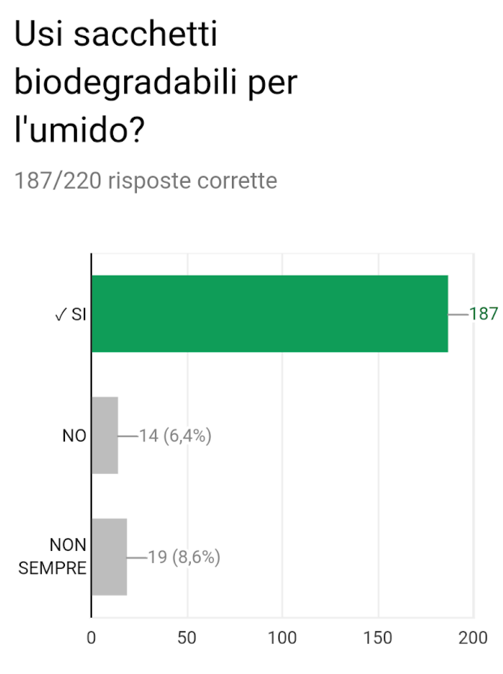
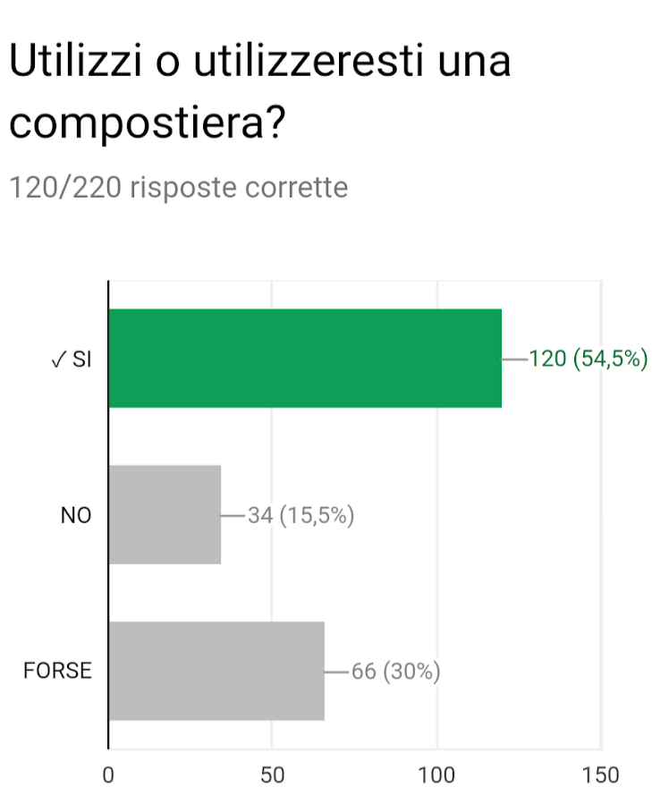
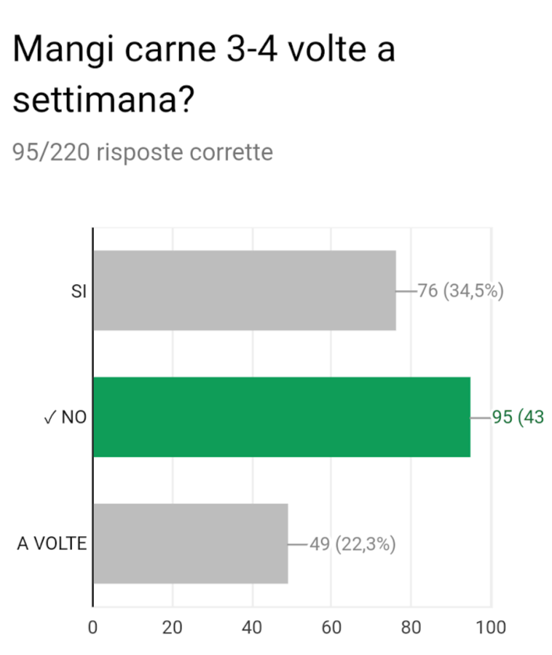
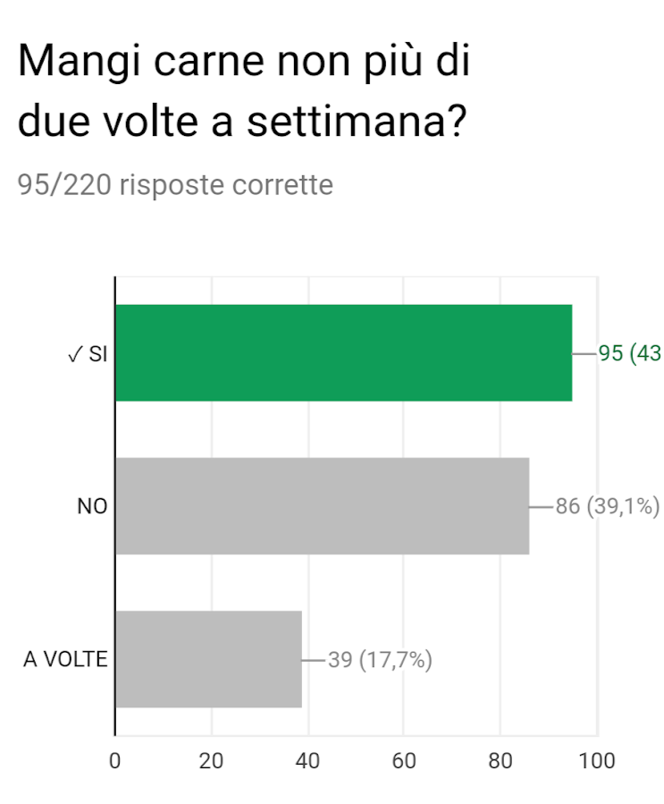
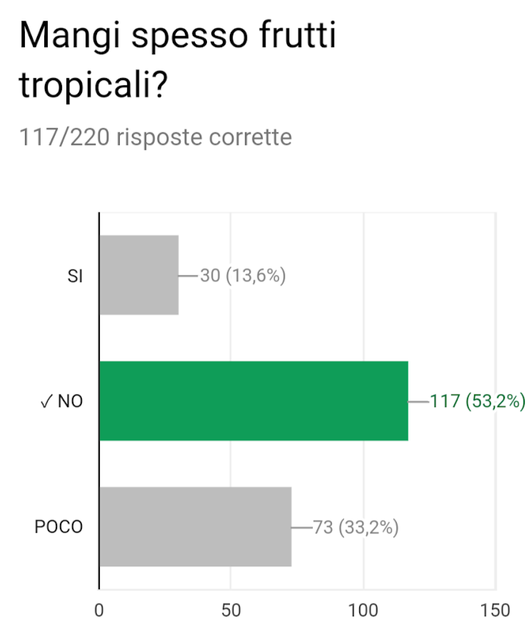
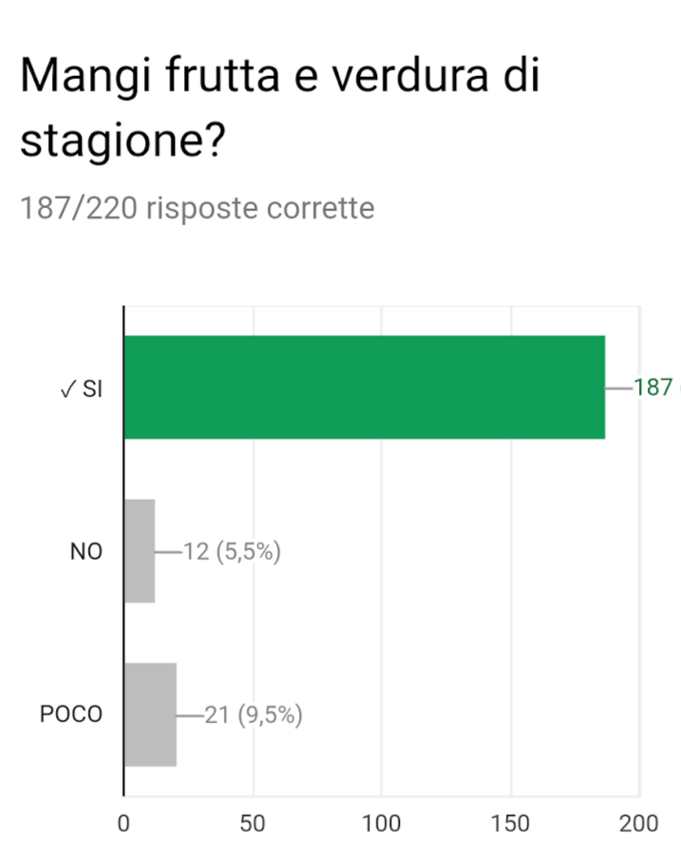
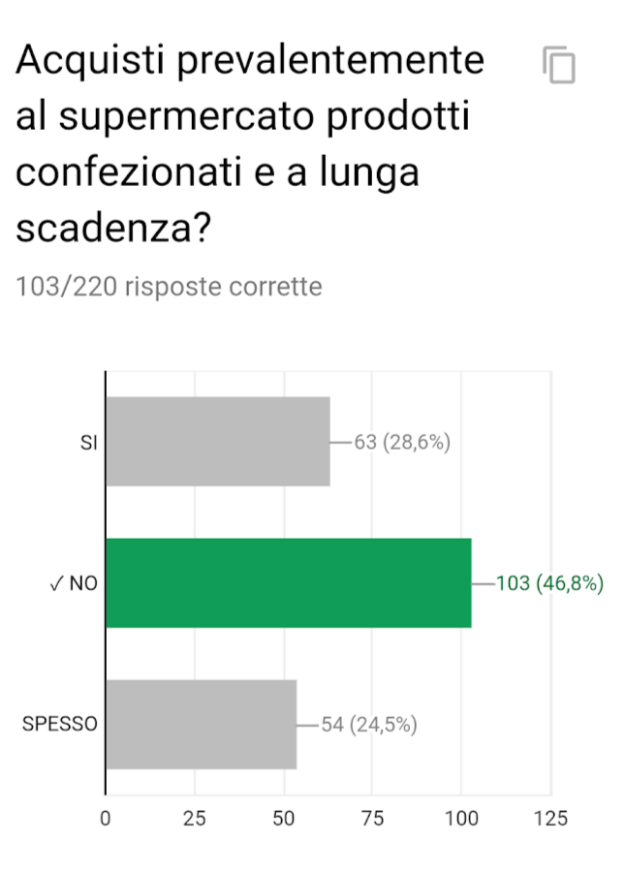
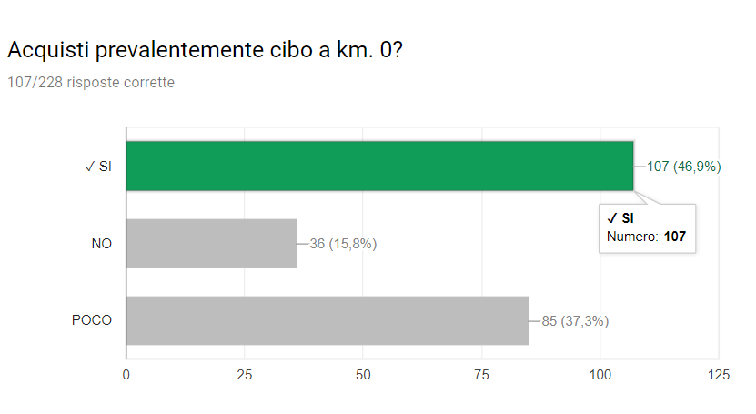
Tanto materiale per il nostro bilancio

Slide 10
IL BILANCIO DELLA CONSAPEVOLEZZA
Alla luce dei risultati del sondaggio dobbiamo fare delle considerazioni.
Nonostante il questionario sia a risposta multipla e molte risposte siano intuibili tra le prime dieci domande emergono comunque delle criticità, riguardo alle motivazioni dell’inquinamento suolo, mari, aria, chi risponde tende a valutare in base alle proprie esperienze, a ciò che percepisce in modo diretto, più che in base alle conoscenze. Ad esempio rispetto all’inquinamento dei mari è evidente che in Italia lo scarico delle fogne sia percepito come causa primaria, rispetto all’estrazione del petrolio off shore.
Altro elemento interessante sono i dati riguardo l’impronta sostenibile e il bilancio della sostenibilità, qui emerge chiaramente che circa il 50% di coloro che hanno risposto ignorano completamente questi concetti e se non avessimo partecipato a questo progetto anche noi saremmo nella stessa situazione. Questi termini non appartengono ancora alla società, troppa poca informazione da parte dei mass-media, della scuola, etc.
E adesso le note dolenti TRA IL DIRE E IL FARE…..
Nella seconda parte del questionario ci sono 30 domande che indagano sulle azioni quotidiane e qui i risultati variano sensibilmente. Le semplici azioni che potrebbero portare un grande contributo al nostro pianeta non solo non vengono attuate per una media del 50%, ma a volte se ne ignora la validità.
Emerge ad esempio che anche se l’inquinamento dell’atmosfera viene attribuito, nella domanda a riguardo, agli scarichi delle auto, la comodità prevale sull’attenzione all’ambiente. Riguardo i rifiuti poi, nonostante ci sia ormai una certa informazione, rimane una certa reticenza ad utilizzare i contenitori dedicati ad ogni tipo di rifiuto e i sacchetti idonei. Forse a causa del fatto che i contenitori specifici (olio, medicine, pile) non sono molti e alcune zone ne siano completamente sprovviste.
Un discorso a parte merita il discorso dell’alimentazione e dell’acquisto di prodotti alimentari, dai risultati risulta evidente che non viene preso in considerazione il ciclo della vita degli alimenti e il conseguente impatto ambientale (vedi consumo di carne). Inoltre risulta ancora poco considerata l’importanza di un mercato che si orienti verso prodotti a km. 0 e la necessità di diminuire il pesante impatto ambientale del packaging.
Discorso a parte bisogna fare per l’utilizzo di energie rinnovabili che risulta ancora sotto la soglia del 28 %. In Italia forse per i costi elevati, forse per una politica poco incentivante, questa forma mentis è ancora lontana dall’obiettivo da raggiungere.
In conclusione riteniamo che questo lavoro sia stato molto utile per incrementare la NOSTRA CONSAPEVOLEZZA innanzitutto. Speriamo che le 40 domande del nostro questionario on-line possano continuare a creare dubbi, riflessioni e voglia di conoscere per avviare una vera e propria «RIVOLUZIONE CULTURALE» che trasformi il concetto di sviluppo come crescita economica in sviluppo come crescita sostenibile nel rispetto dell’ambiente e dell’uomo.

Slide 11
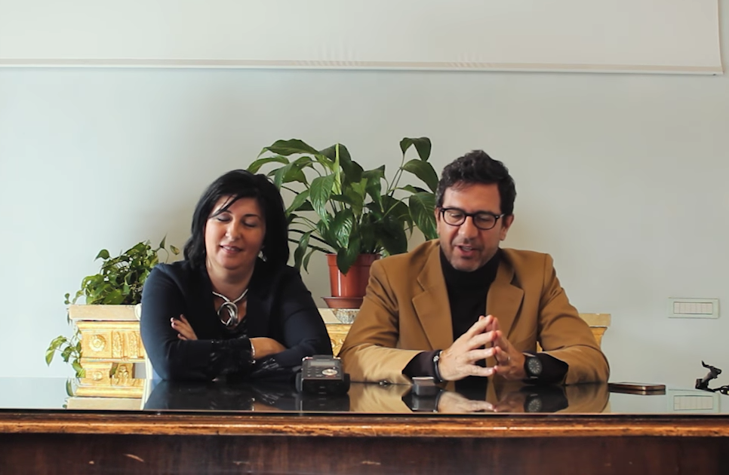
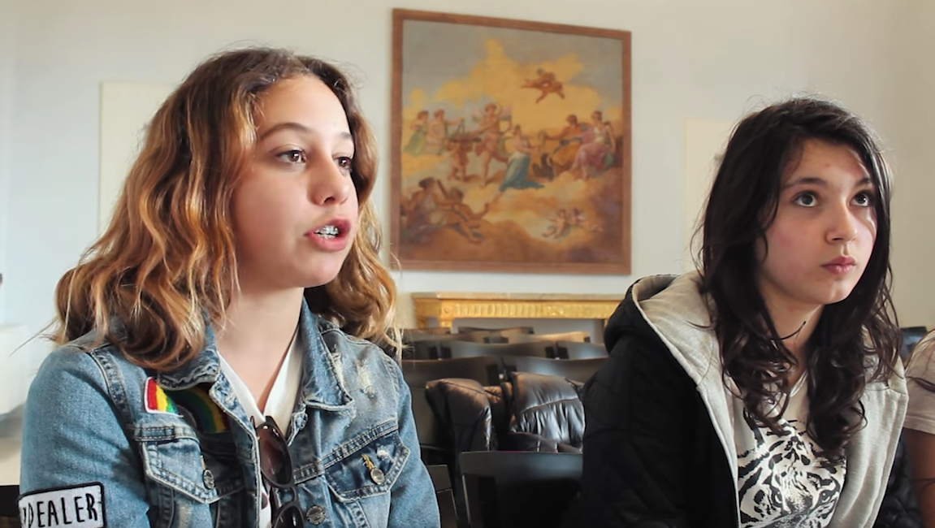
Quando pensavamo di aver finito però CI E’ VENUTO UN DUBBIO…
Ma il nostro SINDACO il BILANCIO DELLA SOSTENIBILITA’ lo avrà previsto?
Dobbiamo intervistarlo!

Slide 12
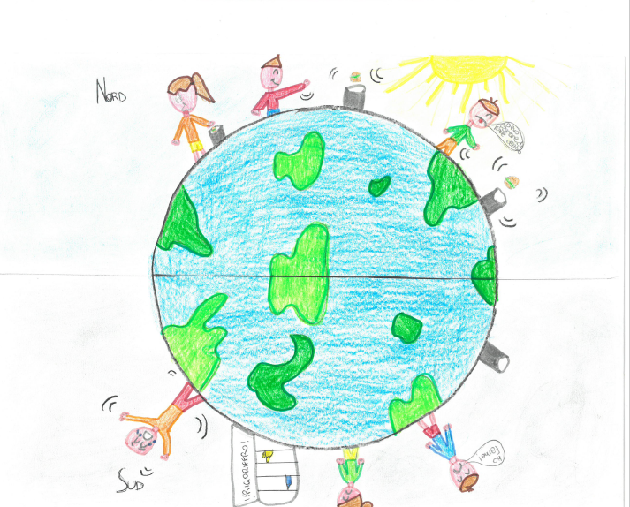
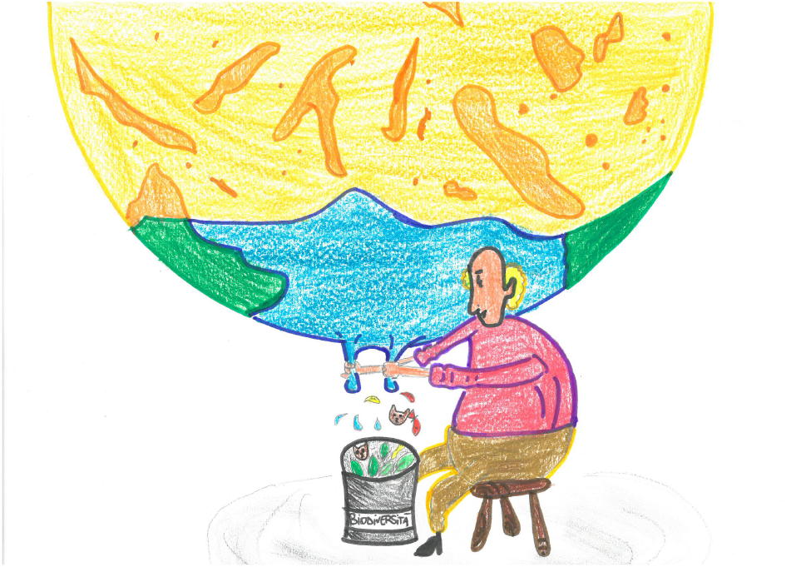
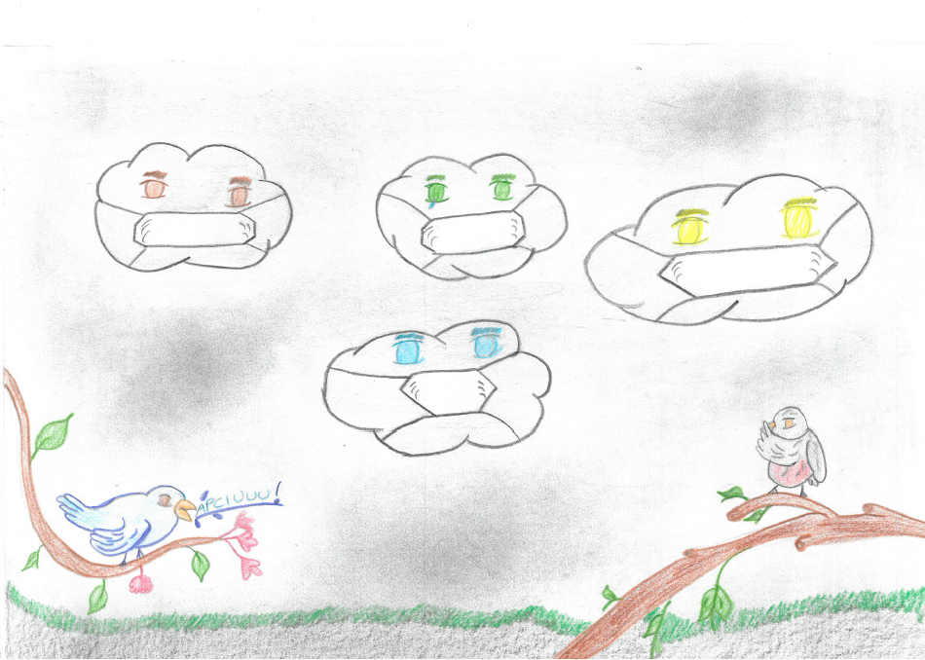
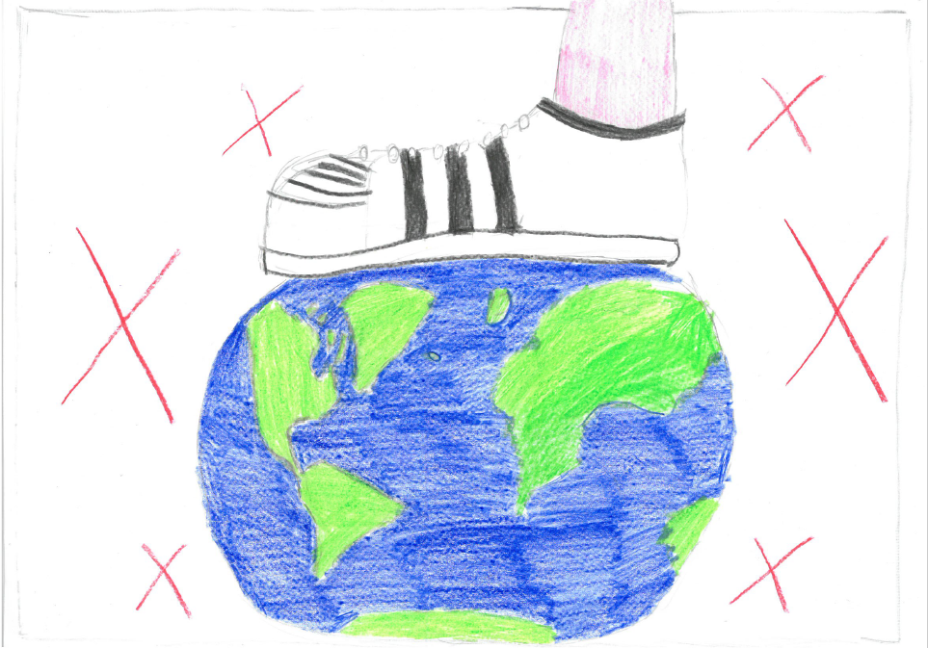
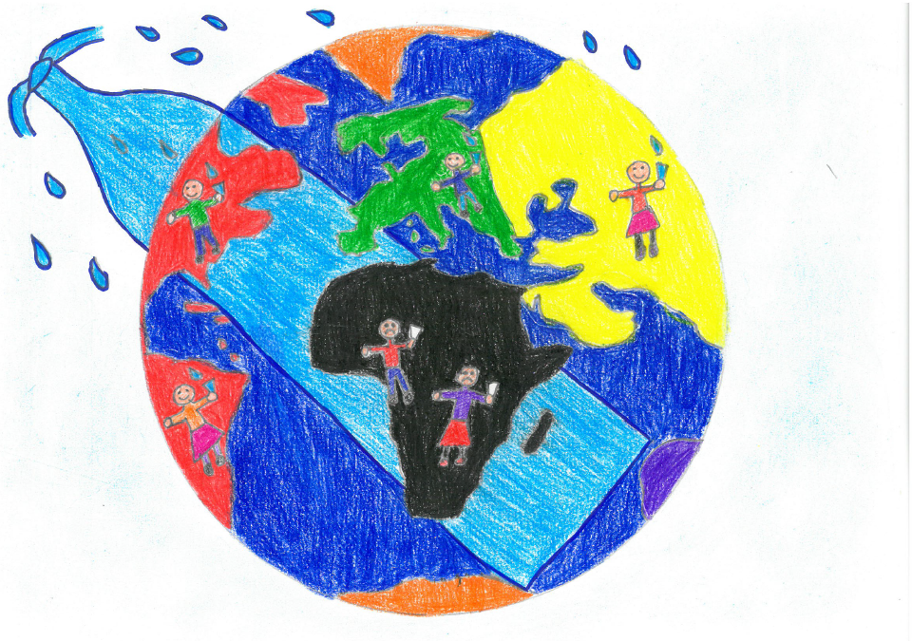
UN ECO SALUTO DALLA 1 e DALLA 2 E

